Slide 1
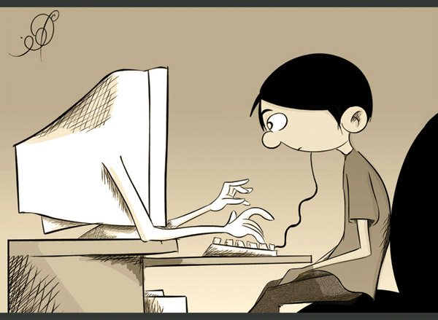
БЕЗОПАСНОСТЬ ДЕТЕЙ В ИНТЕРНЕТЕ

Slide 2
При использовании интернета детьми возможны следующие ситуации, угрожающие как безопасности вашего компьютера, так и личной безопасности ребенка:
"Попутные" заражения
Заражение при использовании файлообменных сетей
Нежелательная реклама
Получение ребенком неприемлемой информации
Загрузка ребенком из интернета пиратских материалов
Ребенка могут обманным путем убедить предоставить личные данные
Ребенок может стать жертвой запугивания через интернет
Ребенок может стать жертвой домогательств педофила

Slide 3
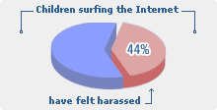
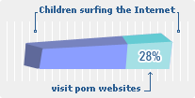
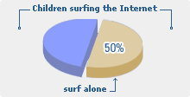
Тревожная статистика
44% детей подвергались сексуальным домогательствам в Интернете
28% детей посещают порнографические веб-страницы
50% детей выходят в Интернет одни

Slide 4
Правила для защиты детей
Семейное соглашение о работе в Интернет
Какие сайты могут посещать ваши дети и что они могут там делать;
Сколько времени дети могут проводить в Интернет;
Что делать, если ваших детей что-то беспокоит при посещении Интернет;
Как защитить личные данные;
Как следить за безопасностью;
Как вести себя вежливо;
Как пользоваться чатами, группами новостей и службами мгновенных сообщений.
2
3
4

Slide 5
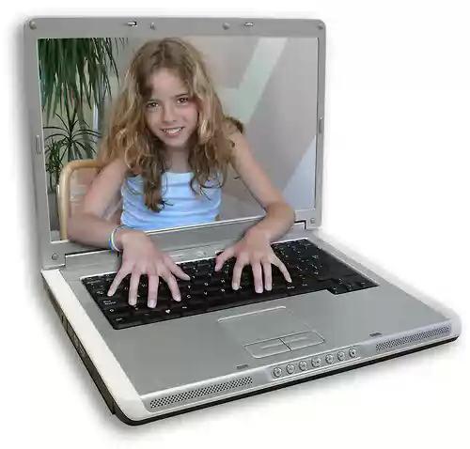
Правила для защиты детей
Если дети общаются в чатах, используют программы мгновенного обмена сообщениями, играют или занимаются чем-то иным, требующим регистрационного имени, помогите ребенку его выбрать и убедитесь, что оно не содержит никакой личной информации.
2
3
4

Slide 6
Правила для защиты детей
Встреча в реальной жизни со знакомыми по Интернет-общению не является очень хорошей идеей, поскольку люди могут быть разными в электронном общении и при реальной встрече, и, если ребенок желает встретиться с ними, родителям следует пойти на первую встречу вместе.
Ребенок должен понять, что его виртуальный собеседник может выдавать себя за другого.
Старайтесь регулярно проверять список контактов своих детей

Slide 7
Правила для защиты детей
«Груминг»
«Кибербуллинг»
Беспокойное поведение (депрессия, нежелание идти в школу)
Неприязнь к Интернету
Нервозность при получении новых сообщений
2
3
4

Slide 8
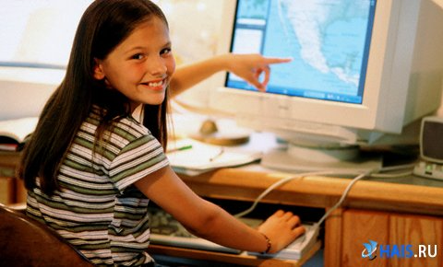
Правила для защиты детей
Научите детей уважать других в интернете. Убедитесь, что они знают о том, что правила хорошего поведения действуют везде — даже в виртуальном мире.
2
Настаивайте, чтобы дети уважали собственность других в интернете. Объясните, что незаконное копирование чужой работы — музыки, компьютерных игр и других программ — является кражей
3
4

Slide 9
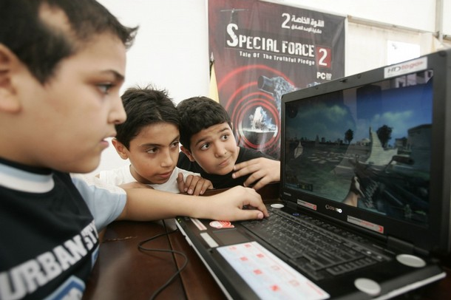
Правила для защиты детей
Интернет это замечательное средство общения,
особенно для стеснительных, испытывающих
сложности в общении детей. Однако этот путь
ведет к формированию Интернет-зависимости.
Тест на интернет-зависимость
http://www.psyhelp.ru/internet/test.php
«Дети онлайн» www.detionline.com
Горячая линия:
8 800 25 000 15
helpline@detionline.com
2
3
4

Slide 10
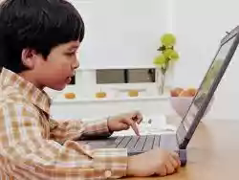
Правила для защиты детей
Скажите детям, что не все, что они читают или видят в интернете, — правда.
Приучите их спрашивать вас, если они не уверены.
2
3
4

Slide 11
Правила для защиты детей
Контролируйте деятельность детей в интернете с помощью современных программ. Они помогут отфильтровать вредное содержимое, выяснить, какие сайты посещает ребенок и что он делает на них.
Поощряйте детей делиться с вами их опытом в интернете. Посещайте Сеть вместе с детьми.
2
3
4

Slide 12
Программы-фильтры
2
3
4

Slide 13
Спасибо!

